Slide 1


Data mining project: fibrosis liver staging classification
A cura di Diego Miccoli studente di informatica
Matricola 738735

Slide 2



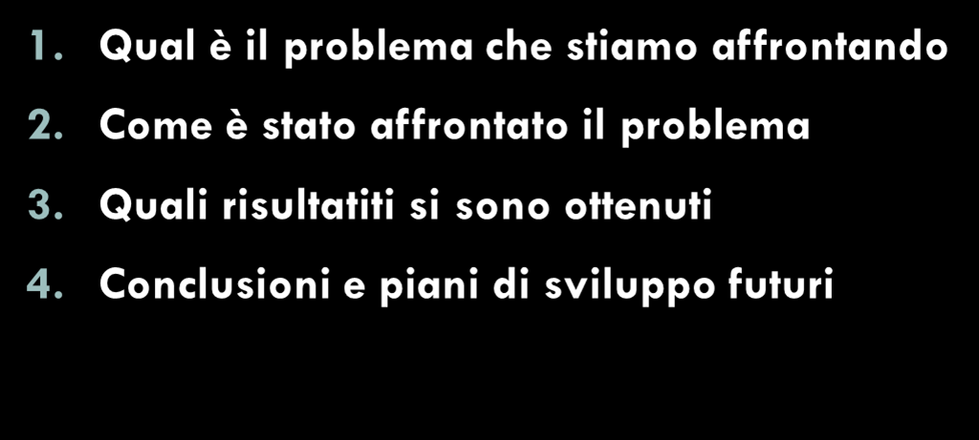
Data Mining Project fibrosis liver staging classification

Slide 3


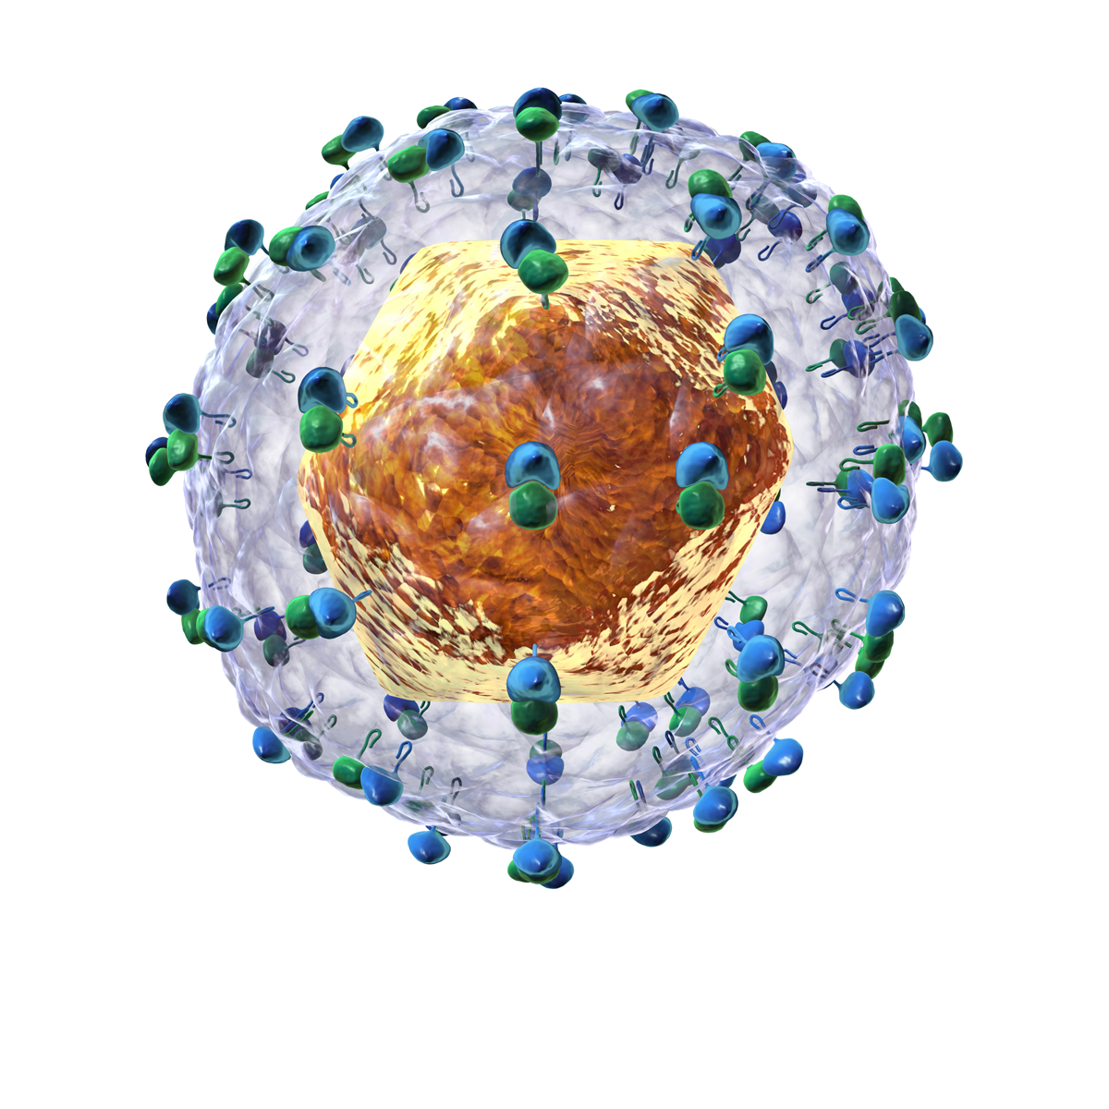
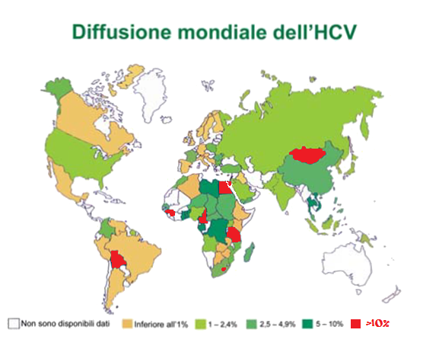
Main problem HCV epidemiology and effects on human body
HCV è il virus dell’epatite C il quale una volta che infetta una persona con la sua attività replicante arreca seri danni al fegato.
Il virus è particolarmente presente in alcune aree del nostro pianeta ed è agevolato nella sua proliferazione da determinati stili di vita.
Il rischio che può risultare mortale per l’uomo è lo sviluppo della cirrosi.

Slide 4

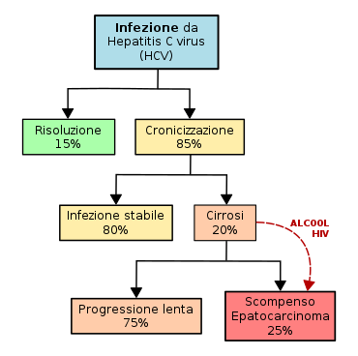
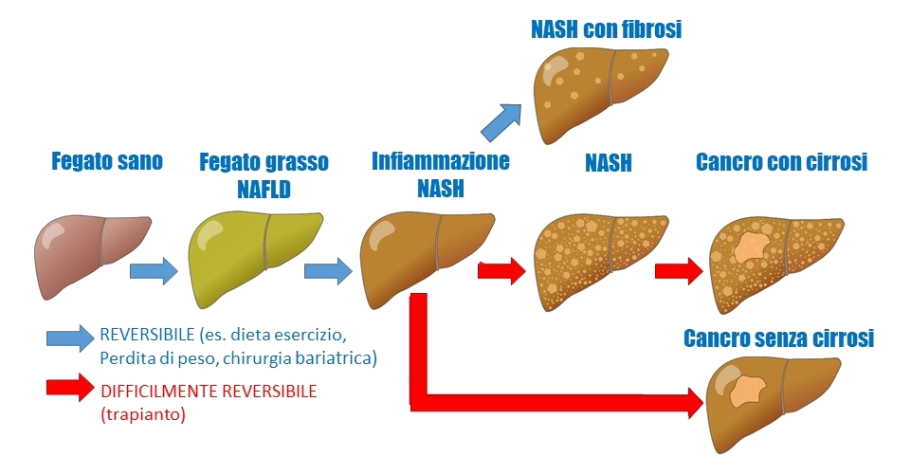
Fibrosis liver staging
&
treatment
Classificazione della fibrosi epatica attraverso la scala METAVIR che prevede 4 gradi di danno epatico.
Il trattamento della fibrosi dipende dal suo stadio di avanzamento, ma in ogni caso prevede l’uso dell’interferone, e altri farmaci per combattere le complicanze in aggiunta si richiede uno stretto follow-up che prevede esami del sangue, ecografia addominale e prelievo e biopsia epatica.

Slide 5


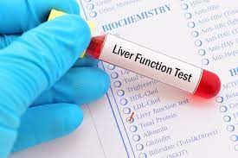

Business target
Risparmio della spesa sanitaria dovuto alla diagnostica e al follow-up
Diminuzione del sovraccarico dei reperti specializzati nel trattamento della fibrosi epatica
Migliore qualità di vita da parte dei pazienti affetti da queste problematiche.

Slide 6


Data Mining target
Gli obiettivi precedentemente visti per la parte business si traduco nei seguenti obiettivi di data mining sui quali andremo a lavorare per raggiungerli:
Summarization & descriction: per meglio capire come il problema affetta i pazienti e tirare fuori correlazioni presenti nei dati a disposizione.
Multi-class classification: riuscire a prevedere grazie alle feature di input la classe del danno epatico secondo la scala METAVIR.

Slide 7
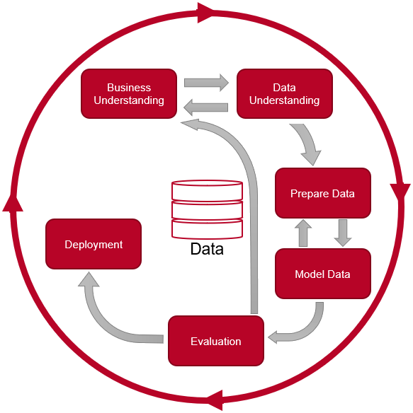
Strategy plan to achive our targets
Partendo dal nostro dataset contenente dati riguardanti prelievi ematici, test diagnostici nonché dati biometreci su pazienti Egiziani e la classe di fibrosi abbiamo utilizzato la metodologia del CRISP-DM per la comprensione dei dati e la loro visualizzazione. Una volta conclusa la data understanding abbiamo ripulito i nostri dati tramite processi di data cleaning and data trasformation tesi a rimuovere valori nulli, outlier errori sui dati raccolti e provare a ridurre la dimensionalità del nostro dataset per cercare di abbassare la complessità del modello che abbiamo addestrato per il task di classificazione. Ogni passo del Crisp-DM ha portato alla stesura di report che sono stati documentati a corredo con il progetto presentato.

Slide 8

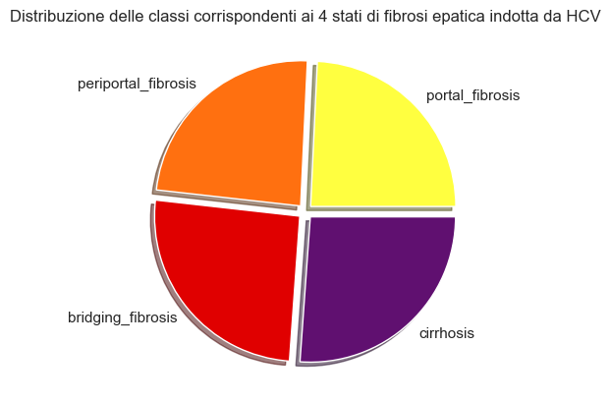
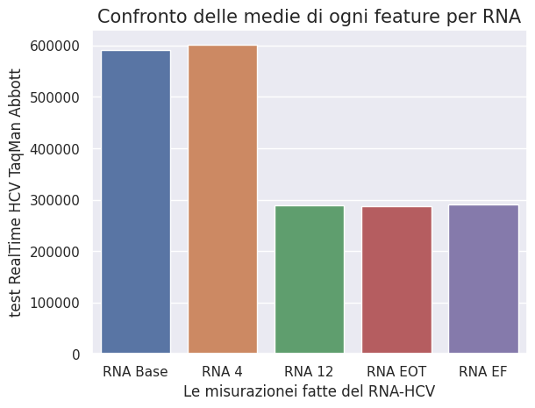
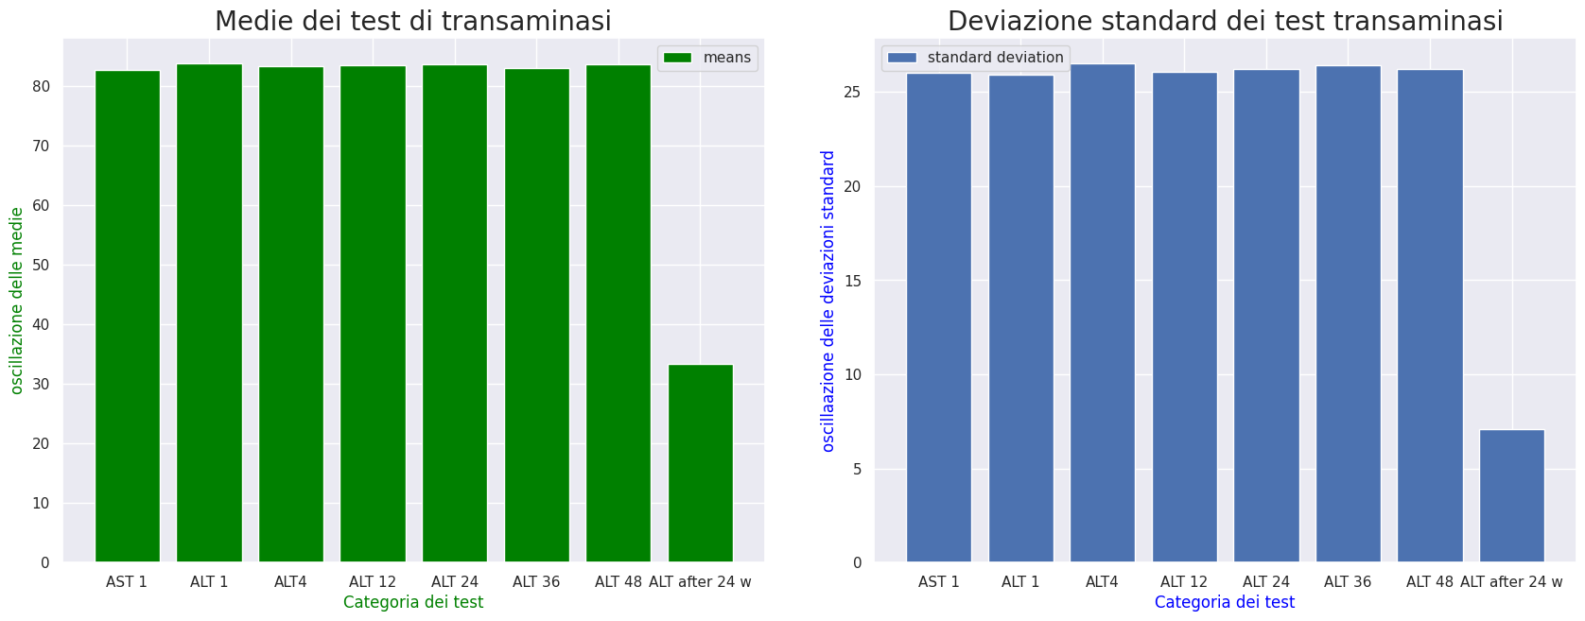
Findings in data
La patologia nel campione è bilanciata ovvero affetta in egual misura sia uomini che donne con una differenza del 9%
I dati studianti non hanno una correlazione lineari come mostrato dai test eseguiti con i coefficienti di Pearson, Kendall e Spearman.
I valori delle analisi del fegato rimangono pressappoco stabili.
I valori dell’attività di sintesi polimerasica ovvero di replicazione del virus tendono a diminuire dopo le prime 12 settimane dal trattamento.

Slide 9

Models trained for the multi-class task
Il piano di addestramento documentato in un report apposito ha previsto l’analisi comparativa di più modelli di apprendimento automatico supervisionato. In totale sono stati addestrati 18 modelli e di questi i migliori sono stati selezionati per l’ottimizzazione dei parametri. La scelta del miglior modello ha visto un confronto basata sull’accurancy la quale è stata valutata su di un processo di ottimizzazione della cross-validation per il miglior numero di folds.
Decision tree c4.5
Gaussian NB
Multinomial NB
Bernoulli NB
Complement NB
RandomForest
Extra tree
Ada Boost
XGBoost
Gradient Boost
Logistic Rgression
Ridge Regression
SVM coefficient C
SVM coefficient NU
Linear SVM
Sthocastic Gradient Descent
Perceptron
Multi-layer Perceptron

Slide 10

Results achived up to now

Slide 12


